Slide 1

Әл-Фараби атындағы Қазақ Ұлттық университеті
Жалпы және қолданбалы психология кафедрасы
Дәріс 2. Тұлға теорияларын психологиялық талдау критерийлері. Психология және тұлғааралық коммуникация психологиясы
Дәріскер: Психология ғылымдарының докторы, профессор Тоқсанбаева Н.К.

Slide 2
Тұлға дегеніміз не?
Тұлға — адамның ойлау, сезіну және әрекет ету ерекшеліктерінің тұрақты үлгісі. Бұл әрбір адамды ерекше ететін дара қасиеттердің жиынтығы.
Әр адамның өзіндік даралығы мен өзгешелігі тұлға арқылы көрінеді, бұл оның қоршаған ортамен және басқа адамдармен қарым-қатынасын қалыптастырады.

Slide 3

Тұлға теорияларының маңызы
Мінез-құлықты түсіну
Тұлға теориялары адамның мінез-құлқын түсінуге, болжауға және басқаруға мүмкіндік береді, бұл психологиялық зерттеулердің негізін құрайды.
Қарым-қатынасты ашу
Психологияда тұлға зерттеуі адам мен қоғам арасындағы күрделі қарым-қатынасты ашады, жеке және әлеуметтік дамуға ықпал етеді.

Slide 4

Фрейдтің психоаналитикалық теориясы
Суперэго (мораль)
Суперэго+Ид
Суперэго+Эго
Тұлға үйлесімі
Ид (инстинкттер)
Ид+Эго
Эго (реализм)
Тұлға үш бөліктен тұрады: Ид (инстинкттер), Эго (реализм), Суперэго (мораль). Балалық шақтағы тәжірибе тұлғаның қалыптасуына шешуші әсер етеді. Психосексуалдық даму кезеңдері: ауыз, аналь, фаллик, латенттік, гениталь.

Slide 5





Қасиеттер теориясы (Big Five)
Тұлғаның негізгі бес қасиеті бар, олар адамның мінез-құлқын әртүрлі жағдайларда тұрақты түрде анықтайды:
Ашықтық
Жауапкершілік
Экстраверсия
Жаңа идеяларға, тәжірибелерге ашықтық.
Ұйымшылдық пен мақсатқа жету ұмтылысы.
Әлеуметтік белсенділік пен сыртқы ортаға бағытталу.
Келісімділік
Нейротизм
Ынтымақтастық пен эмпатияға бейімділік.
Эмоционалды тұрақсыздық немесе тұрақтылық.

Slide 6

Гуманистік теориялар: Карл Роджерс пен Абрахам Маслоу
Тұлғаның өзін-өзі жүзеге асыруы — гуманистік психологияның басты мақсаты. Бұл әр адамның өз әлеуетін толық ашуға деген ұмтылысы.
Маслоудың қажеттіліктер пирамидасы: физиологиялық қажеттіліктерден бастап, қауіпсіздік, әлеуметтік қарым-қатынас, құрмет және ең жоғары деңгейде өзін-өзі жетілдіруге дейінгі қажеттіліктер иерархиясын көрсетеді.

Slide 7



Тұлғааралық коммуникация психологиясы
Өзара әрекеттесу
Психологиялық факторлар
Дағдыларды дамыту
Тұлғааралық қарым-қатынас — адамдар арасындағы өзара әрекеттесу процесі, онда ақпарат алмасу мен түсінісу жүреді.
Эмпатия мен әлеуметтік дағдылар тұлғааралық байланыс сапасын арттырады, тиімді қарым-қатынасқа ықпал етеді.
Коммуникацияда тұлғаның сенім, эмоция және мотивациясы маңызды рөл атқарады, олар қарым-қатынас сапасына әсер етеді.

Slide 8

Тұлға теорияларын талдаудың негізгі критерийлері
Интегративтілік: Тұлғаның тұтастығын, оның әртүрлі аспектілерінің өзара байланысын көрсету қабілеті.
Ғылыми дәлелділік: Теорияның эмпирикалық зерттеулермен және эксперименттік деректермен расталуы.
Практикалық қолданылу: Теорияның психотерапияда, кеңес беруде және тұлғааралық коммуникациядағы тиімділігі.
Мәдени және әлеуметтік контекстке сәйкестігі: Теорияның әртүрлі мәдениеттер мен әлеуметтік ортада қолданылуы мен маңыздылығы.

Slide 9
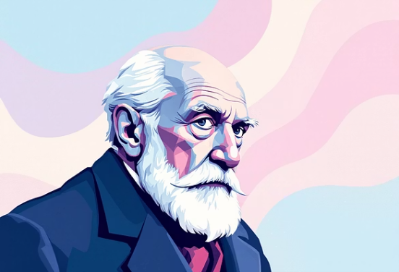
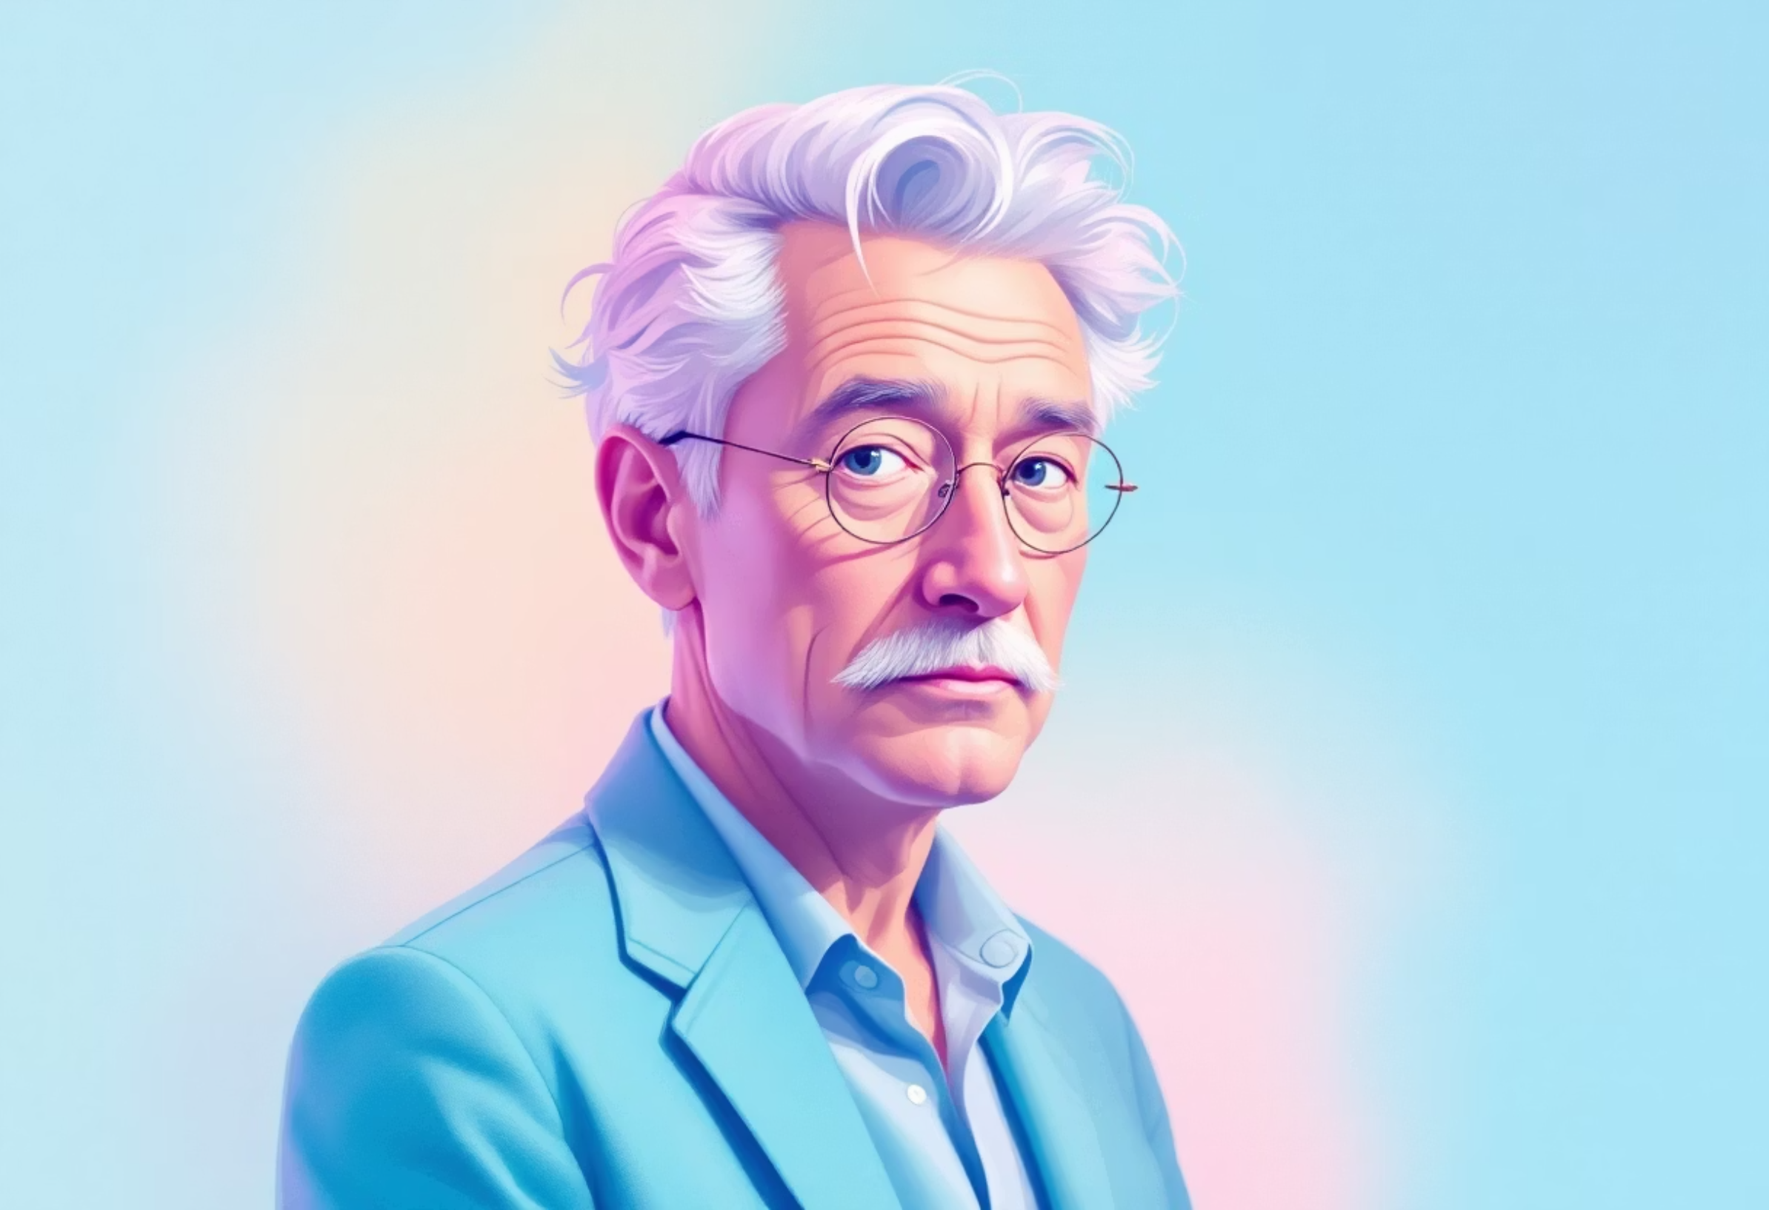
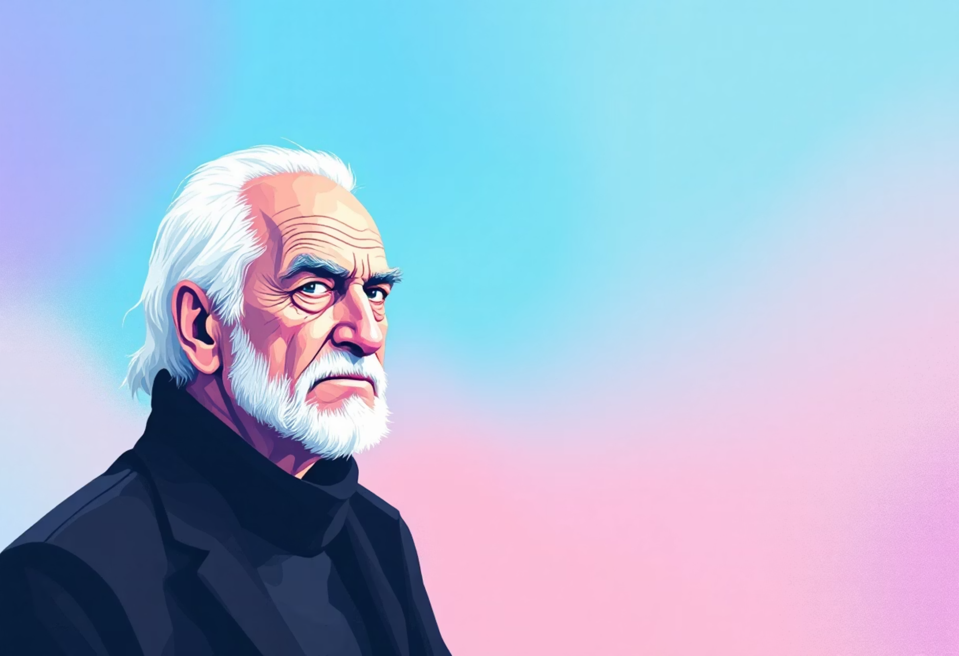

Танымал тұлға зерттеушілері мен олардың үлестері
Зигмунд Фрейд: Психоанализдің негізін қалаушы, адам мінез-құлқының санасыз мотивациясын зерттеді.
Гордон Олпорт: Қасиеттер теориясының негізін қалаушылардың бірі, тұлғаның дара ерекшеліктерін зерттеді.
Карл Юнг: Аналитикалық психологияның авторы, архетиптер мен коллективтік бейсаналық ұғымдарын енгізді.
Абрахам Маслоу: Гуманистік психологияның негізін қалаушы, қажеттіліктер иерархиясы теориясын ұсынды.

Slide 10

Қорытынды: Тұлға теориялары мен коммуникацияның болашағы
Тұлға теориялары психология мен коммуникацияның өзегін құрайды, адам табиғатын түсіну үшін маңызды негіз болып табылады.
Жаңа зерттеулер мен мәдениетаралық тәсілдер тұлғааралық қарым-қатынасты тереңдетеді, жаһандық әлемдегі байланыстардың күрделілігін ашады.
Тұлғаны түсіну — жеке даму мен әлеуметтік үйлесімділіктің кілті, ол адамдар арасындағы сенім мен өзара сыйластықты арттырады.

